Slide 1
Игры и упражнения на развитие связной речи
Степанова Елена Генриховна,
учитель – логопед
МБОУ Гимназия № 1

Slide 2
Развитие связной речи — одна из приоритетных задач речевого развития детей дошкольного возраста
Основные средства развития связной речи:
Беседы
Дидактические игры
Театрализованные игры
Последовательность работы над связной речи:
Воспитание понимания связной речи.
Воспитание диалогической связной речи.
Воспитание монологической связной речи.
Беседа с ребёнком с использованием красочных картинок, выразительной интонации, мимики, жестов.
Методы и приёмы развития связной речи:
Беседа с ребёнком с использованием красочных картинок, выразительной интонации, мимики, жестов. 3
Чтение рассказов или сказок. Взрослый может задать вопросы по содержанию рассказа для выяснения понимания ребёнком причинно-следственных связей. 3
Беседа (диалог). Беседовать можно по различным темам: о книгах, фильмах, экскурсиях, а также это могут быть беседы по картинкам. Ребёнка необходимо научить слушать собеседника не перебивая, следить за ходом его мысли. 3
Дидактические игры и игровые приёмы. Например: «Я начну, а ты продолжи», «Закончи предложение», «Найди ошибку», «Узнай по описанию».
Специально организованные речевые ситуации. Дошкольники учатся договариваться, расспрашивать собеседника, начинать и заканчивать разговор, соблюдать правила речевого этикета, высказывать сочувствие, убеждать, доказывать свою точку зрения.

Slide 3
Связная речь – это не просто последовательность слов и предложений, это последовательность связанных друг с другом мыслей, которые выражены точными словами в правильно построенных предложениях.
Картотека игр на развитие связной речи

Slide 4
«Почемучкины вопросы»
Цель: развивать у детей связную речь, мышление.
Ход игры
Почему птицы улетают на юг?
Почему наступает зима?
Почему ночью темно?
Почему зимой нельзя ку­паться в реке?
Почему летом жарко?
Почему медведь зимой спит?
Почему заяц зимой белый?
Почему дома нельзя играть с мячом?
Почему из трубы идет дым?
Почему в доме делают окна?
Почему листья на деревьях появляются весной?

Slide 5
«Объясните, почему…»
Цель: научить правильно строить предложения с причинно-следственной связью, развитие логического мышления.
Ход игры: Ведущий объясняет, что дети должны будут закончить предложения, которые начнет говорить ведущий, используя слова «потому что». Можно подобрать несколько вариантов к одному началу предложения, главное, чтобы они все правильно отражали причину события, изложенного в первой части. За каждое правильно выполненное продолжение игроки получают фишку. Выигрывает тот,
кто соберёт больше фишек.
Незаконченные предложения для игры:
Вова заболел… (простыл)
Мама взяла зонт… (идёт дождь)
Дети легли спать… (поздно)
Очень хочется пить… (жарко)
Лед на реке растаял… (тепло)
Деревья сильно закачались… (дует ветер)
Стало очень холодно… (пошёл снег)

Slide 6
«Потому что…»
Цель: развивать у детей связную речь, мышление.
Ход игры: Рассуждения и ответы на вопросы:
«Я мою руки потому, что…»
– Почему ты идёшь спать? и т. д. Объясни.
Взрослый даёт задание ребёнку: «Я сейчас произнесу предложение, а ты ответишь на мой вопрос»
Собака идёт на кухню. Она выпивает молоко кошки. Кошка недовольна.
– Объясни, почему кошка недовольна? И т.д.

Slide 7
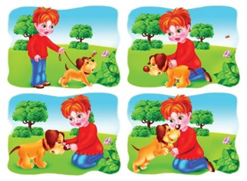
«Где начало рассказа?»
Цель: учить передавать правильную временную и логическую последовательность рассказа с помощью серийных картинок.
Оборудование: Серийные картинки.
Ход игры:
Ребенку предлагается составить рассказ, опираясь на картинки. Картинки служат своеобразным планом рассказа, позволяют точно передать сюжет, от начала до конца.
По каждой картинке ребёнок составляет одно предложение и вместе они соединяются в связный рассказ.

Slide 8
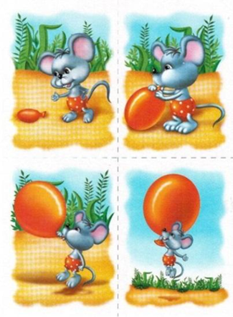
«Найди картинке место»
Цель: научить соблюдать последовательность хода действия.
Оборудование: Серийные картинки.
Ход игры:
Перед ребенком выкладывают серию картинок, но одну картинку не помещают в ряд, а дают ребёнку с тем, чтобы он нашёл ей нужное место.
После этого просят ребёнка составить рассказ по восстановленной серии картинок.

Slide 9
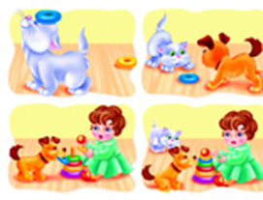
«Исправь ошибку»
Цель: научить устанавливать правильную последовательность действия.
Оборудование: Серийные картинки.
Ход игры:
Перед ребёнком раскладывают серию картинок, но одна картинка лежит не на своем месте.
Ребёнок находит ошибку, кладёт картинку на нужное место, а затем составляет рассказ по всей серии картинок.

Slide 10
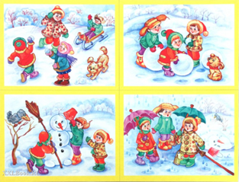
«Какая картинка не нужна?»
Цель: научить находить лишние для данного рассказа детали.
Оборудование: Серийные картинки.
Ход игры:
Перед ребёнком выкладывают серию картинок в правильной последовательности, но одну картинку берут из другого набора.
Ребёнок должен найти ненужную картинку, убрать ее, а затем составить рассказ.

Slide 11
«Чего на свете не бывает»
Цель: научить находить и обсуждать ошибки, при рассматривании картинки-нелепицы.
Оборудование: Картинки-нелепицы
Ход игры:
Рассмотрев картинки-нелепицы, попросить ребёнка не просто перечислить неправильные места, но и доказать, почему данное изображение ошибочное.
Тогда получится полное описание картины, да еще и с элементами рассуждения.

Slide 12
«Пойми меня»
Цель: развитие у детей умения составить короткий рассказ по картинке, используя разные характеристики предмета.
Оборудование: предметные картинки
Ход игры:
Воспитатель показывает детям красивую коробочку и говорит, что эта коробочка не простая, а волшебная. В ней приготовлены для детей разные подарки. Получить подарок может только тот, кто умеет хранить секреты. Что это значит? (Это значит, не рассказывать раньше времени).
Дальше объясняет детям, что когда он подойдет к кому-то, то этот ребенок должен закрыть глаза и, не глядя, вытянуть из коробочки картинку, посмотреть на нее, но никому не показывать и не говорить, что на ней. Это нужно сохранить в секрете.
После того, как все дети вытянут себе по одной картинке, воспитатель спрашивает детей, хочется ли им узнать, кому что досталось? Дети отвечают, что да. Тогда взрослый говорит, что показывать подарки нельзя, но про них можно рассказать. Но слово-подарок тоже называть нельзя.
Потом взрослый рассказывает про свой подарок, показывая детям, как это нужно
делать правильно, а дети угадывают, что досталось ему. После этого дети рассказывают
про свои подарки по очереди и, когда подарок угадан, открывают свою картинку.

Slide 13
«Распространи предложение»
Цель: развивать у детей умение строить предложения со словами-предметами, словами-признаками, словами-действиями.
Ход игры: Детям предлагается продолжить и закончить начатое педагогом предложение, опираясь на наводящие вопросы. Например, воспитатель начинает предложение так: «Дети идут ... (Куда? Зачем?)» Или более усложненный вариант: «Дети идут в школу, чтобы ...» Этот вариант помимо обогащения грамматического опыта может служить своеобразным тестом, позволяющим выявить тревожность ребенка по отношению к различным жизненным ситуациям.

Slide 14
«Закончи предложение»
Цель: научить детей составлению простых предложений по картинкам. Оборудование: предметные картинки.
Ход игры: Педагог расставляет перед ребенком картинки и начинает произносить предложение, а ребенок должен его закончить подходящим словом, опираясь на картинки.
Например: «Кошка ловит (мышку)»; «Девочка бросает (мяч)»; «Собака грызет (кость)»; «Мама испекла (торт)».

Slide 15
«Составь предложение»
Цель: Упражнять детей в составлении предложений по опорным словам.
Ход игры: Дети составляют предложения по опорным словам:
- зоопарк, полосатая, зебра, в. (В зоопарке полосатая зебра);
- рыба, море, плавать, в. (В море плавает рыба.);
- шар, подарить, красивый, Рита. (Рите подарили красивый шар);
- пирог, бабушка, приготовить, ароматный. (Бабушка приготовила ароматный пирог.).

Slide 16
Составь предложение по теме «Транспорт»
Цель: Упражнять детей в составлении предложений по опорным словам.
Ход игры: Запись графической схемы предложения.
Машина, ехать дорога.
Самолет, небо, летит, высоко.
Большой, корабль, волны, плывет.
Шоссе, по, автомобиль, мчится.
Магазин, около, мотоцикл, остановился.
Едет, тропинка, велосипедист.

Slide 17
Составь предложение по теме «Зима»
Цель: Упражнять детей в составлении предложений по опорным словам.
Ход игры:
Запись графической схемы предложения.
Дети, снеговик, слепили.
Дети, санки, на, катаются.
Снежки, мальчики, играют.
Земля, покрыть, снег.
Снежинки, падать, тихо.

Slide 18
«Составь рассказ»
Цель: Учить составлять небольшие рассказы о людях разных профессий.
Ход игры: Дети учатся составлять рассказы о профессиях.
Педагог дает образец: «Это доктор. Он лечит людей. Каждому больному он прописывает разные лекарства. Доктор смотрит горло, слушает, меряет температуру, делает уколы.
Следуя образцу, дети составляют по картинкам короткие рассказы о профессии продавца, парикмахера, летчика и т.д.

Slide 19
«Правильно или нет?»
Цель: учить находить грамматические ошибки.
Ход игры: «Как вы думаете, можно ли так сказать?»
Мама ставит вазу с цветами в стол.
Когда хотят что-то купить теряют деньги.
Под домиком на опушке живут бабушка и дедушка.
В полу лежит красивый ковер.
«Почему предложения неточные? – воспитатель дополнительно спрашивает у детей.

Slide 20
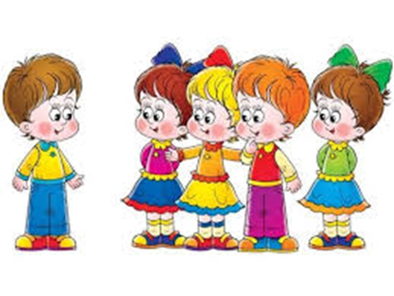
«Если бы...»
Цель: развитие у детей связной речи, воображения, высших форм мышления – синтеза, прогнозирования, экспериментирования.
Ход игры. Воспитатель предлагает детям пофантазировать на такие темы как:
«Если бы я был волшебником, то…»
Если бы я стал невидимым…»
Если весна не наступит никогда…»

Slide 21
«Что сначала, что потом».
Цель: учить составлять небольшой рассказ по картинкам, выделяя начало и конец действия и правильно называть их.
Ход игры. Детям раздают по две картинки с изображением двух последовательных действий (мальчик спит и делает зарядку; девочка обедает и моет посуду; мама стирает и вешает белье и т. п.)
Ребенок должен назвать действия персонажей и составить короткий рассказ, в котором должны быть четко видны начало и конец действия.

